Slide 1
Student business room

Slide 2
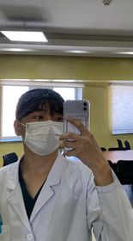
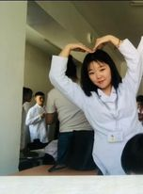
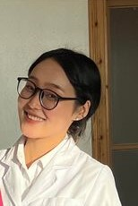
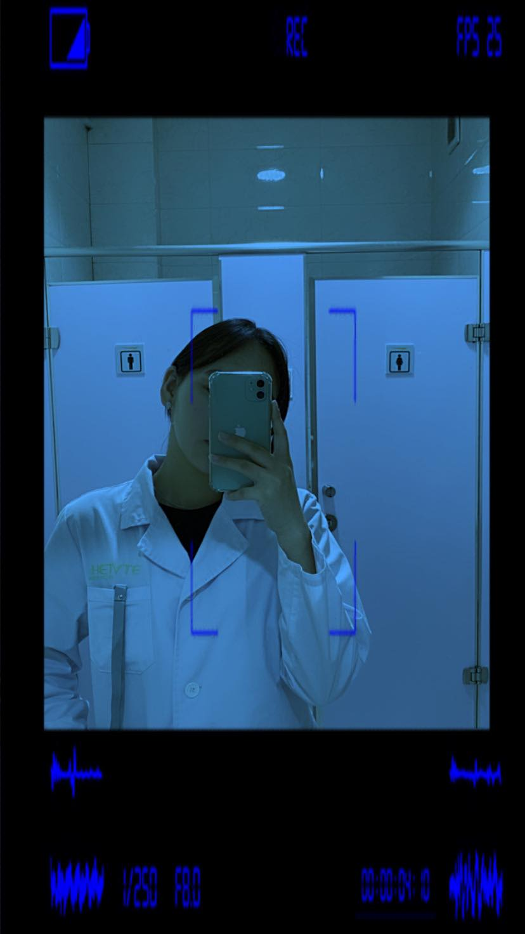
Багийн танилцуулга
Багийн нэр: Piece of cake
Сувилахуй 2-р дамжааны оюутан Т.Номин
Био-анагаах 2-р дамжааны оюутан Н.Цэцэгмаа
Био-анагаах 2-р дамжааны оюутан Ч.Доржханд
Анаагаах 2-р дамжааны оюутан Х.Нямдорж

Slide 3
Төслийн хэрэгцээ шаардлага
ЭИС-ын дотуур байранд нийтдээ 300 орчим оюутнууд оршин суудгаас төрөл бүрийн ур чадвартай оюутнууд маш олон байдаг.Эдгээр оюутнуудад тулгамдаж буй асуудлууд:
Ажиллах боломж хомс
Цалингийн мөлжлөгт өртдөг
Ажлын байрны дарамт гардаг
Хичээлийн завгүй цагийн хуваариас болж ажил хийх цаг хомс байх
Дотуур байр эрт хаалгаа барьдаг
Ажлын байранд тухайн оюутны эрх зөрчигдөх
Ажилдаа цаг зарцуулснаар хичээл сурлагадаа муудаж байна.
Олуулаа амьдардаг учраас нэг хүн нь бизнесээ хийхийн тулд бусад хүмүүсийнхээ хувийн орон зайд нь халдах удаан хугацаагаар өөр өрөөний оюутан өрөөндөө байлгах эсвэл өөр өрөөнд орж суух гэх мэт сонголтуудыг хийдэг нь бэрхшээлтэй байдаг.

Slide 4
Төслийн зорилго
Өөрсдийн ур чадвараараа нэмэлт орлого олох
Амьдарч буй газраасаа гарах шаардлагагүй зарим нэг үйлчилгээг хямд үнээр авах
Бизнес сэтгэлгээг хөгжүүлэх

Slide 5
Төслийн товч танилцуулга
Дотуур байранд түрээслэх боломжтой олон төрлөөр үйлчилгээ үзүүлэх орон зай бий болгох бөгөөд тодорхой цагаар түрээсэлдэг түрээснийхээ оронд дотуур байрандаа хэрэгцээтэй зүйлсийг ашигласан цагаараа тооцон авч өгдөг байхаар мөн дотуур байрны оюутнууддаа зах зээлийн үнээс 2-3 дахин хямд үнийг санал болгох
Жишээлбэл:Маникюр,педикюр, үсчин, гоо сайхан, лаа саван урлал хийх, уран зураг зурах, бариа засал, оффис түрээс гэх мэт
Олон талаар ашиглаж болохуйц өрөө тохижуулах

Slide 6
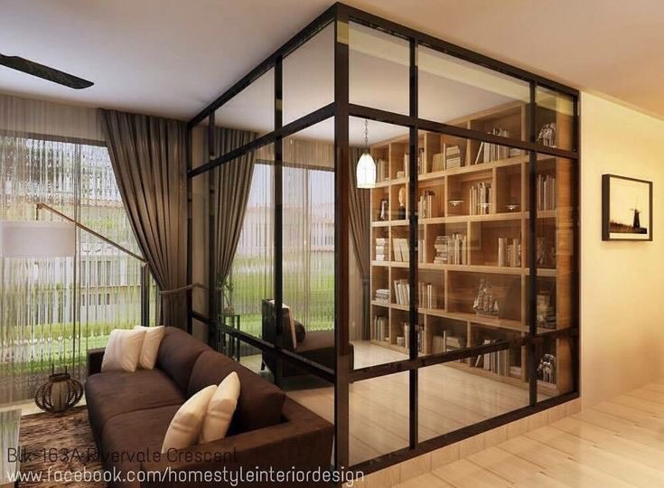
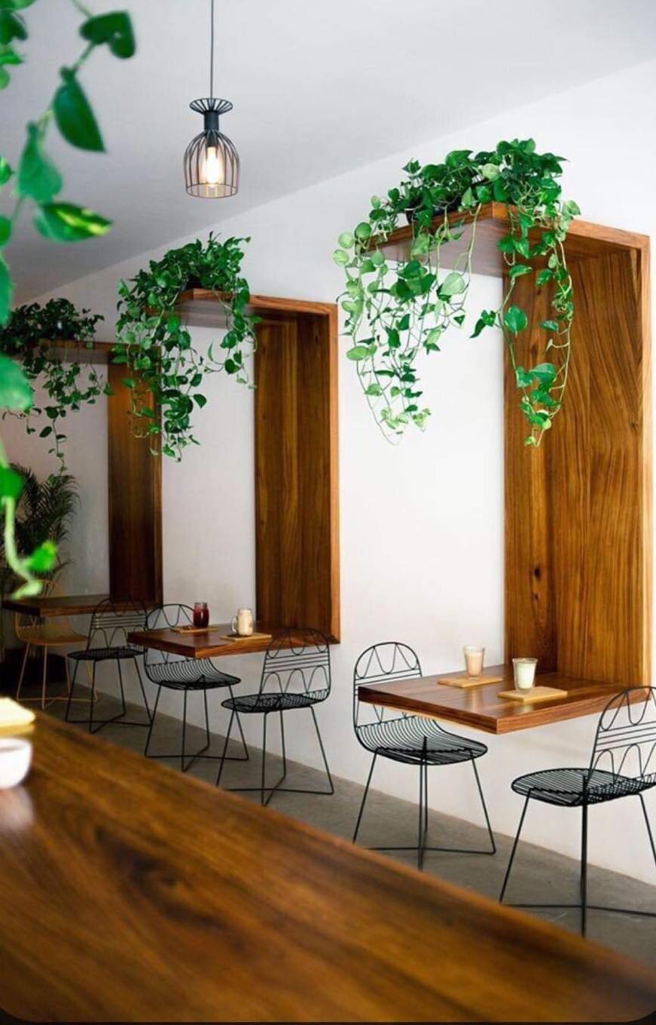
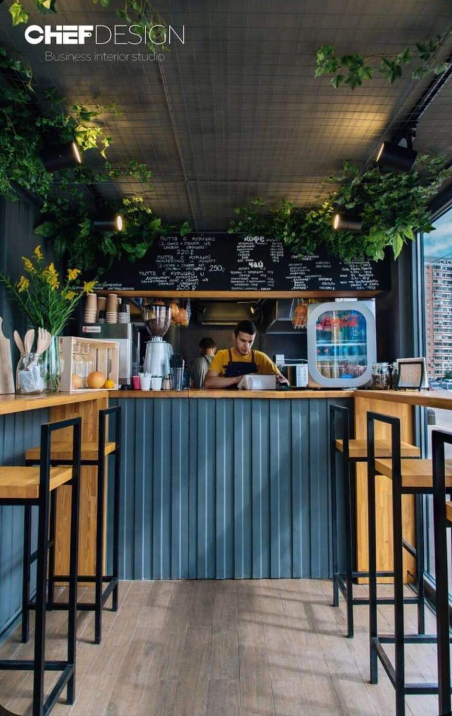
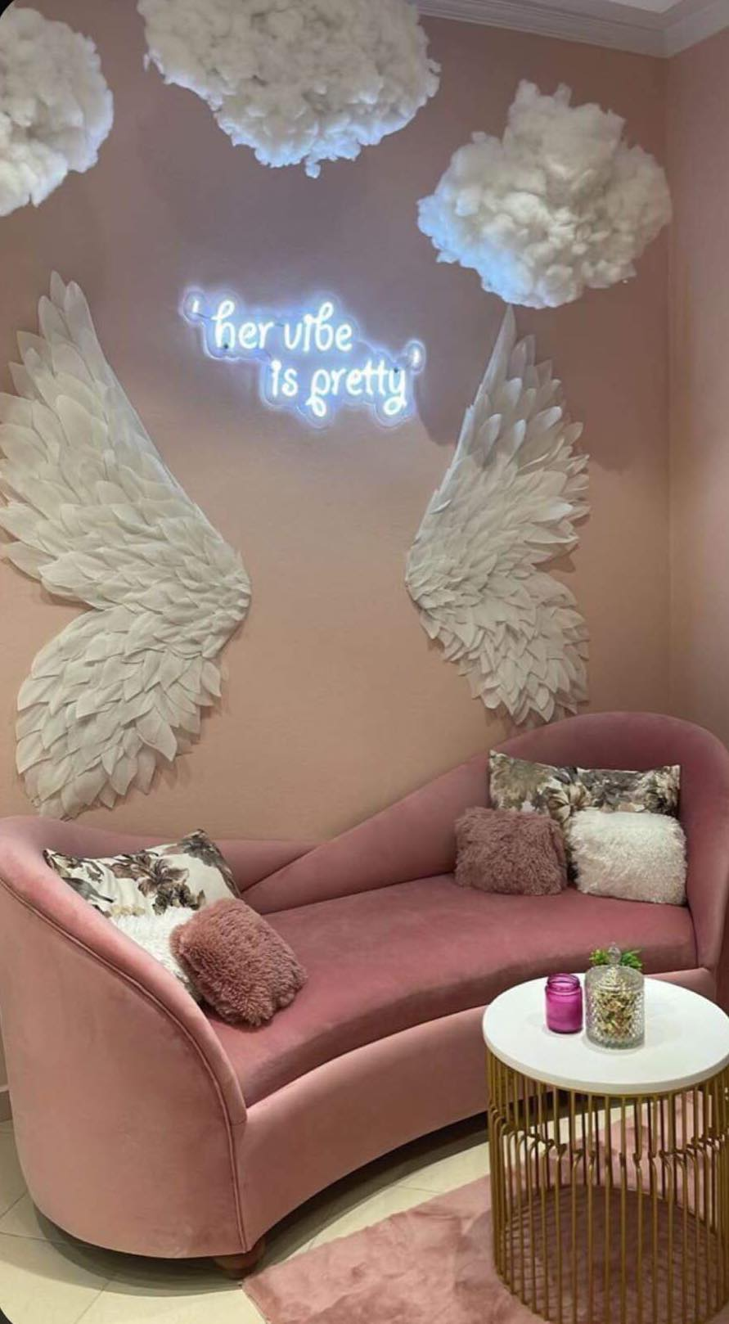
Бизнес өрөөний тохижилт

Slide 7
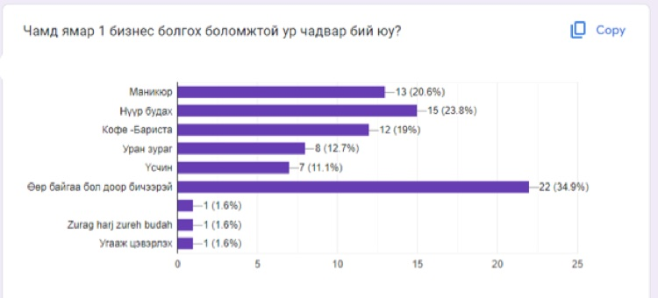
Ажил хийх хүсэлтэй оюутнуудаас авсан судалгаа

Slide 8
Төслийн ерөнхий төлөвлөлт
Бэлтгэх хугацаа: 2024 оны 1 сарын 10-наас 3 сарын10 хүртэл
Бэлэн болох хугацаа: 2024 оны 6 сарын1-с 8 сарын 20нд
Гэрээ байгуулалт
8/20-9/01
Оролцогч талууд: Боловсролын яам, Сургуулийн удирдах зөвлөл, Оюутнууд Дэмжигч байгуулалга,

Slide 9
Хүрэх үр дүн
Оюутан залуусыг гэрт, сэтгэлд ойр ажлын байраар хангах.
Зөвхөн төгсөөд биш оюутан ахуй цагтаа гарааны биенес буюу start-up эхлүүлэх боломж олгож байгаа. Энэ нь оюутны ирээдүйд бий болгож буй том хөрөнгө оруулалт гэж үзэж байна.

Slide 10
Шаардагдах нөөц бололцоо
Сургууль бэлэн байгаа ажлын обьектыг ашиглуулах, дэмжин ажлах
Оюутанууд: Санхүүгийн тодорхой хувийг өөрсдөөсөө бий болгох
Үүнд:
Сургуульдаа эвент арга хэмжээ зохион байгуулах

Slide 12
The butterfly effect –Эрвээхэй нөлөө
Нэг жижиг үзэгдэл нь маш том зүйлийн эхлэл юм .

Slide 13
АНХААРАЛ ХАНДУУЛСАНД БАЯРЛАЛАА

